Slide 1
Про хід виконання заходів щодо регіоналізації перинатальної допомоги в Донецькій області Головний позаштатний спеціаліст з акушерства та гінекології департаменту охорони здоров’я Ханча Ф.О. 2018 рік

Slide 2
Регіоналізація – це система організації етапності надання перинатальної допомоги (жінкам, вагітним, роділлям, породіллям, новонародженим тощо) за трьома рівнями з урахуванням регіональних особливостей, яка максимально забезпечує своєчасність, доступність, адекватність, ефективність, безпечність перинатальної допомоги при раціональних витратах ресурсів системи охорони здоров’я.
Мета регіоналізації перинатальної допомоги:
Підвищення якості
Підвищення доступності,
Зниження материнської,
Зниження перинатальної і малюкової смертності та запобіганню дитячої інвалідності

Slide 3
Концепція перинатальної допомоги в Україні і Донецькій області
Державна Програма «Репродуктивне здоров'я нації» на період до 2015 року
Концепція розвитку перинатальної допомоги в Україні
Національного проекту «Нове життя – нова якість охорони материнства та дитинства»
перинатальний центр ІІІ рівня на базі Донецького регіонального центру охорони материнства та дитинства (2012 рік)
перинатальні центри ІІ рівня в містах: Донецьк, Макіївка, Горлівка, Маріуполь, Краматорськ, Красноармійськ

Slide 4
Рівні надання перинатальної допомоги
І рівень
пологові стаціонари для ведення нормальних пологів у жінок з відсутністю екстрагенітальної та акушерської патології
Пологові стаціонари, розраховані для жінок з екстрагенітальною патологією в стадії компенсації, акушерською патологією середнього ступеню важкості та передчасними пологами з терміном вагітності не менш, ніж 34 тижня
ІІ рівень
Пологові стаціонари для жінок вкрай високого перинатального ризику, важкою екстрагенітальною та поєднаною акушерською патологією, передчасні пологи в термін вагітності менш, ніж 34 тижня
ІІІ рівень

Slide 5
ПЕРИНАТАЛЬНА ДОПОМОГА:
На теперішній час в Донецькій області функціонують 17 закладів, в яких надається стаціонарна допомога роділлям та породіллям.
І рівень:
9 закладів :
м. Авдіївка
м. Добропілля
м. Дружківка
м. Лиман
м. Мирноград
м. Селидове
м. Торецьк
В-Новосілківський
район
Волноваський район
ІІ рівень:
8 закладів:
м. Бахмут
м. Костянтинівка
м. Краматорськ
м. Покровськ
(перинатальний центр)
м. Слов'янськ
(пологовий будинок),
м. Маріуполь
(3 заклади: в т.ч.
перинатальний
центр ІІ рівня та міський
пологовий будинок)
ІІІ рівень:
Відсутній
Частково функцію виконує
акушерсько-гінекологічна
та неонатологічна служби
міської лікарні № 1 м. Краматорська
2015 рік переведено – 95 жінок
2016 рік переведено – 86 жінок
2017 рік – 54 жінки
2018 рік (11 міс) – 15 жінок

Slide 6
МІСТА ТА РАЙОНИ ДОНЕЦЬКОЇ ОБЛАСТІ, ЗАКРІПЛЕНІ ЗА ПЕРИНАТАЛЬНИМИ ЦЕНТРАМИ П РІВНЯ
Перинатальний центр
м. Маріуполя»:
- м. Маріуполь;
- Мангушський район;
- Нікольський район;
- Волновахський район.
МЛ № 1
м. Краматорськ:
- м. Авдіївка;
- м. Бахмут і район;
- м. Торецьк;
- м. Краматорськ;
- м. Костянтинівка і район;
- м. Дружківка;
- м. Слов'янськ і район;
- м. Лиман.
Перинатальний центр ІІ рівня ЦРЛ
м. Покровськ:
- м. Вугледар;
- м. Добропілля і район;
- Мар’їнський район;
- м. Покровськ і район;
- м. Селидово;
- м. Новогродівка;
- В.Новосілківський район;
- Олександрівський район;
- Ясинуватський район.

Slide 7
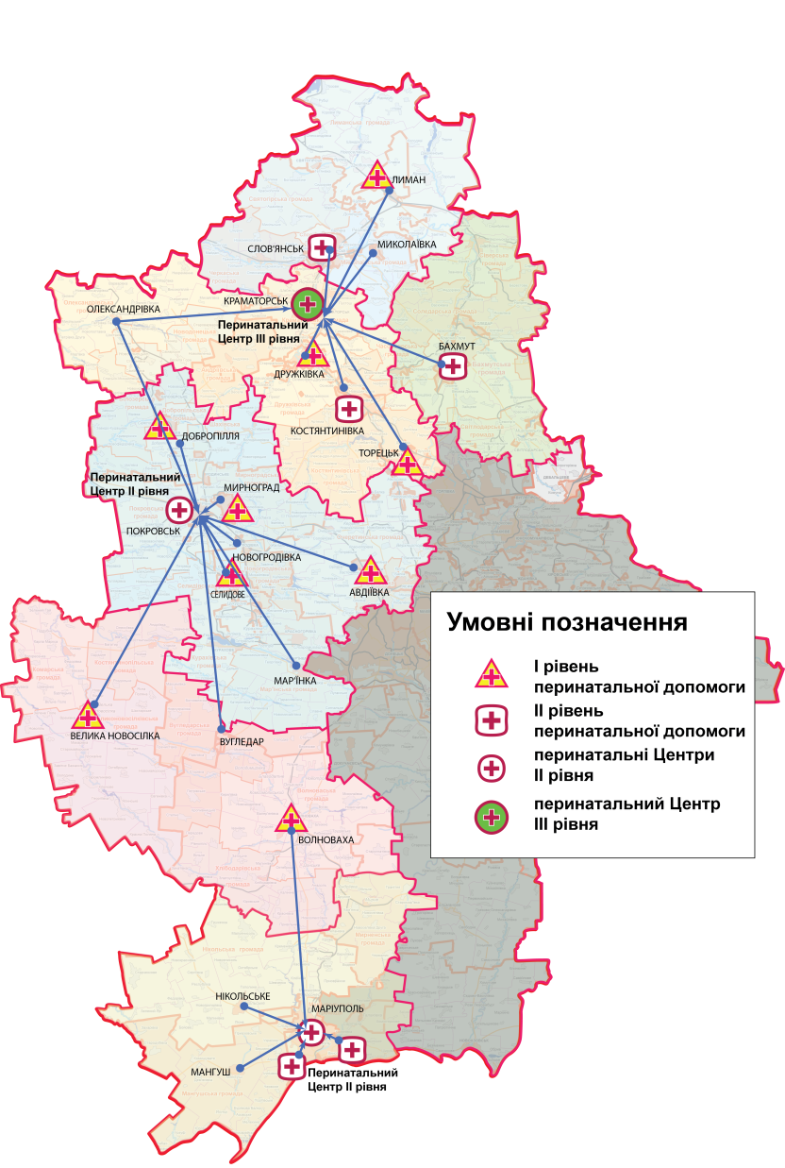
Мережа закладів перинатальної допомоги
Заплановано створення перинатального Центру ІІІ рівня на базі існуючих акушерсько-гінекологічних та неонаталогічного підрозділів МЛ № 1 м. Краматорськ

Slide 8
Динаміка малюкової смертності (на 1000 народжених живими)

Slide 9
Динаміка материнської смертності (на 100 000 народжених живими)

Slide 10
Переведення вагітних, роділь та породіль в заклади охорони здоров'я вищого рівня
Наказ департаменту охорони здоров’я від 27.12.2018 № 813 «Порядок організації надання консультативної допомоги та переведення/направлення вагітних, роділь та породіль в заклади охорони здоров'я вищого рівня»
6.7. Дані про вагітних з ектсрагенітальною патологією середнього або тяжкого ступеню важкості заносяться до «Карти обліку вагітних з ектсрагенітальною патологією» (додаток 4 цього наказу), яка передається в електронному вигляді раз на місяць головним акушером-гінекологом міста (району) до керівництва закладів відповідно до принципів регіоналізації перинатальної допомоги згідно з додатком 3 (КЗОЗ «Перинатальний центр м. Маріуполь», Перинатальний центр ЦРЛ м. Покровськ, МЛ № 1 м. Краматорська) та до відділу лікувально-профілактичної допомоги дітям та матерям.
6.8. В терміні 32 тижні вагітності, після виконання вимог п. 6.2.3. цього порядку, головний акушер-гінеколог міста (району) про вагітну докладає начальнику відділу лікувально-профілактичної допомоги дітям та матерям управління організації та розвитку медичної допомоги населенню департаменту охорони здоров'я облдержадміністрації.

Slide 11
Дякую за увагу!

